Slide 1


Aplicativos de Entrega de Alimentos: Conveniência e Inovação
O setor de entrega de comida tem experimentado um crescimento significativo, impulsionado pela demanda por conveniência e praticidade. Os aplicativos de entrega de alimentos surgem como uma solução inovadora, simplificando o acesso dos clientes a uma ampla variedade de opções gastronômicas.

Slide 2
Alternativas aos Aplicativos de Entrega
Contatar o Estabelecimento
Visitar Pessoalmente
Serviços de Entrega Convencionais
Entrar em contato diretamente com o restaurante para fazer o pedido e solicitar a entrega.
Ir até o estabelecimento e retirar o pedido pessoalmente.
Utilizar serviços de entrega por telefone, como os oferecidos por alguns restaurantes.

Slide 3

Equipes Essenciais para um Aplicativo de Entrega
1
Equipe Operacional e de Logística
2
Serviço de Atendimento ao Cliente
Responsável pela gestão de estoque, embalagem e entrega eficiente dos produtos.
Lida diretamente com os consumidores, resolvendo problemas e mantendo a satisfação.
3
Desenvolvedores e Equipe de TI
Corrigem bugs, melhoram a usabilidade e garantem a segurança do aplicativo.

Slide 4

Público-Alvo Prioritário
Idosos e Pessoas com Mobilidade Reduzida
Pessoas Urbanas, Jovens Adultos e Profissionais Ocupados
Enfrentam desafios ao fazer compras em supermercados físicos.
Buscam conveniência e rapidez no acesso a alimentos.

Slide 5




Recursos Essenciais do Aplicativo
Busca de Produtos
Acompanhamento de Entregas
Opções de Pagamento
Programas de Fidelidade
Encontre facilmente os itens desejados.
Diversas formas de pagamento seguro.
Benefícios para clientes frequentes.
Monitore o status do seu pedido.

Slide 6
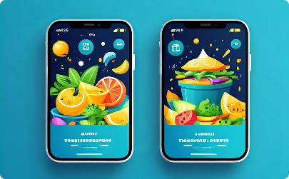
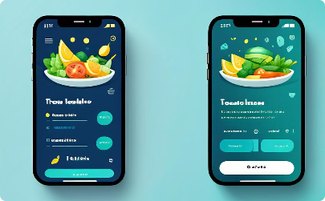
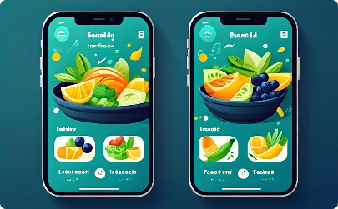
Design Atraente e Intuitivo
Design Moderno
Navegação Intuitiva
Experiência Inspiradora
Paleta de cores vibrantes e layout simplificado.
Menus e elementos organizados para facilitar o uso.
Imagens de alta qualidade e design atraente.

Slide 7
Benefícios para Grupos Específicos
Independência
1
Idosos e pessoas com mobilidade reduzida podem fazer compras com facilidade.
2
Conveniência
Pessoas urbanas, jovens adultos e profissionais ocupados têm acesso rápido a alimentos.
Qualidade de Vida
3
O aplicativo melhora a vida dos usuários, proporcionando independência e acesso a produtos essenciais.

Slide 8




Integração de Equipes e Tecnologia
Logística Eficiente
A equipe operacional garante a entrega rápida e precisa dos pedidos.
Atendimento Excepcional
O serviço de atendimento ao cliente mantém a satisfação dos clientes.
Inovação Tecnológica
A equipe de TI aprimora constantemente a usabilidade e a segurança do aplicativo.

Slide 9
Conclusão: Aplicativos de Entrega de Alimentos
Conveniência
Acessibilidade
Satisfação do Cliente
Os aplicativos simplificam o acesso a uma ampla variedade de opções gastronômicas.
Atendem às necessidades de grupos específicos, como idosos e pessoas com mobilidade reduzida.
Oferecem uma experiência agradável e inspiradora, com design moderno e recursos intuitivos.

